Slide 1

人体生理与健康
龙城初级中学
张婷
2024.3.15

Slide 2

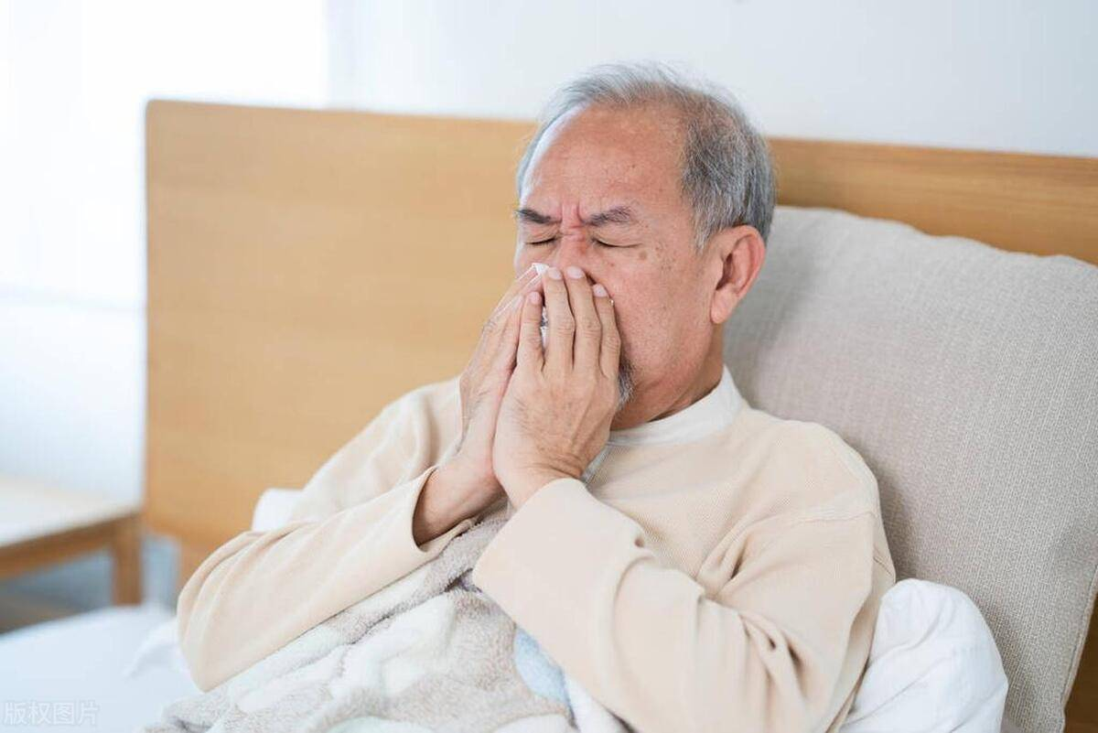
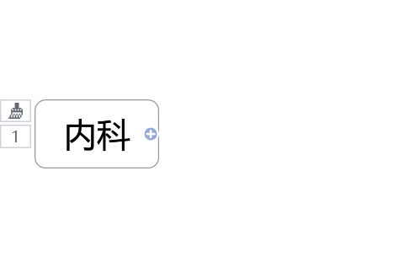
症状：咳嗽、咽痛、流涕、胸闷、呼吸不畅，并伴随头痛、全身肌肉酸痛、四肢无力、畏寒等。
挂号
外科
口腔科
耳鼻喉科科
眼科
生病的李大爷

Slide 3
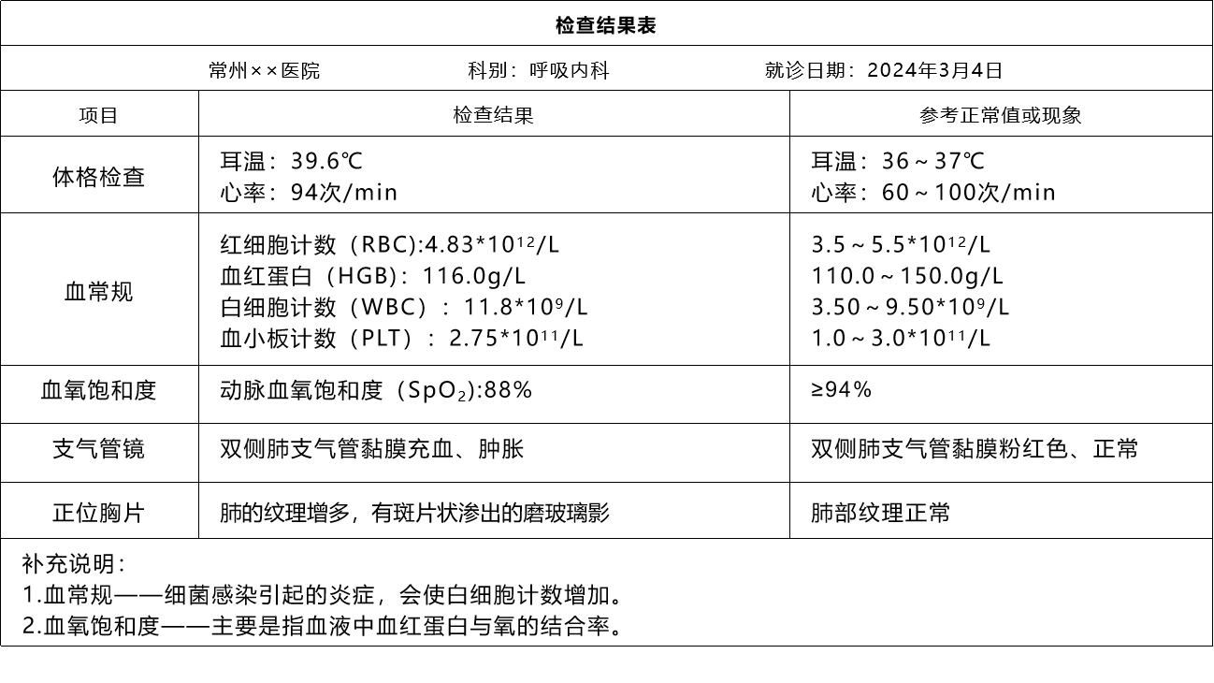

Slide 4
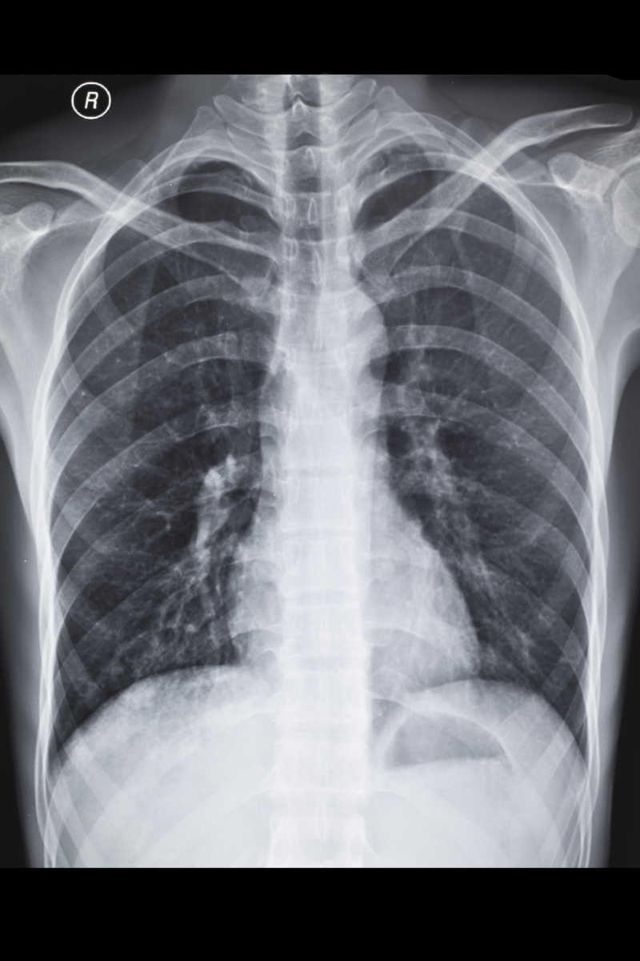
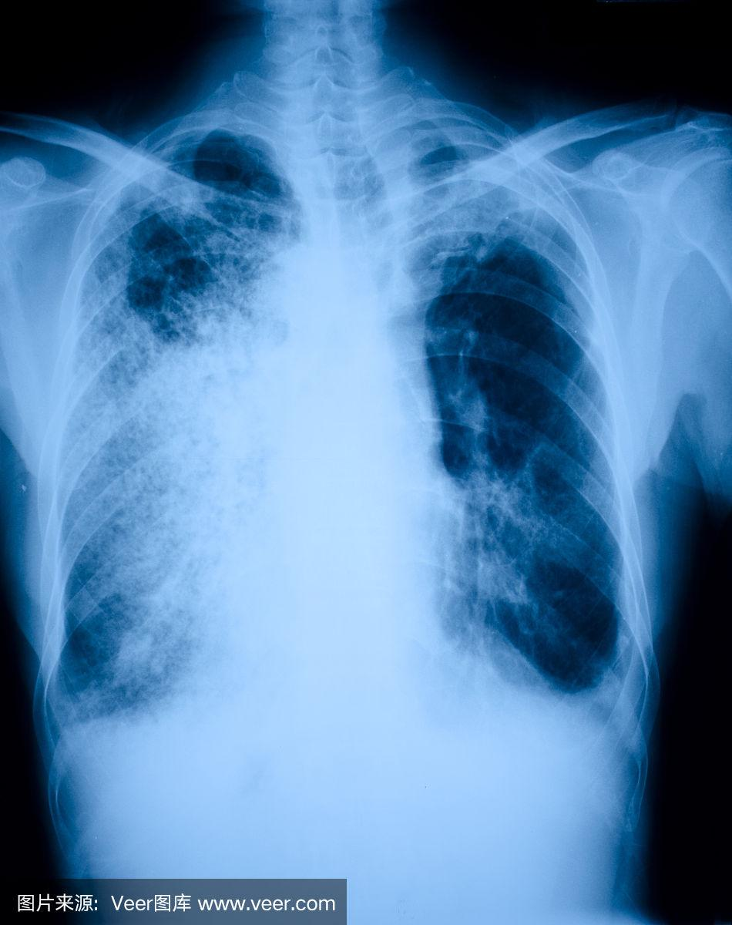


胸部X光片
正常情况下，拍胸片时，影像片上显示的肺是黑色的，这是因为肺里面是我们吸入的空气，空气容易被X光穿透。
肺部感染后，导致肺泡内液体增加，反映在X光片上就是大面积的白色，医学上称为——大白肺。

Slide 5
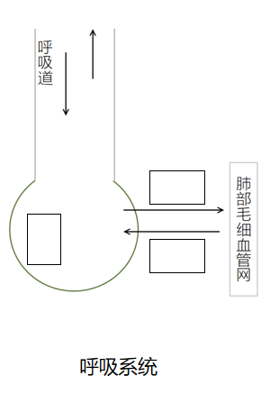
建构一：
填写学案，梳理呼吸系统和循环系统间的关系
填写说明：方框中可填写生理活动过程、器官名称或物质名称。

Slide 6
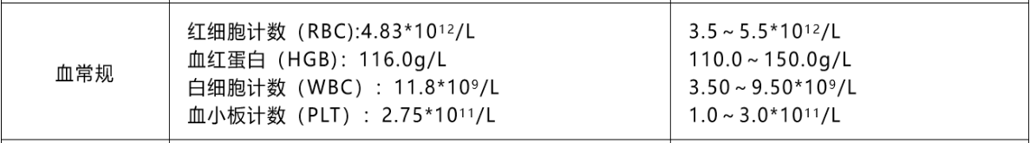
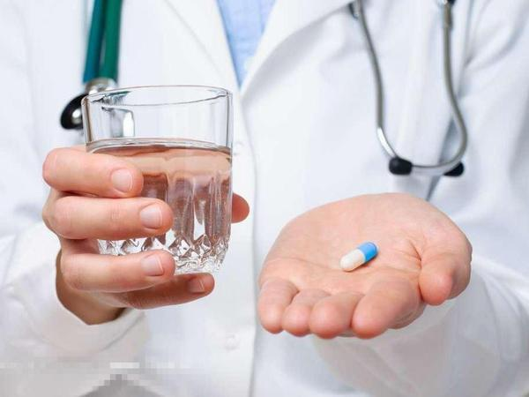
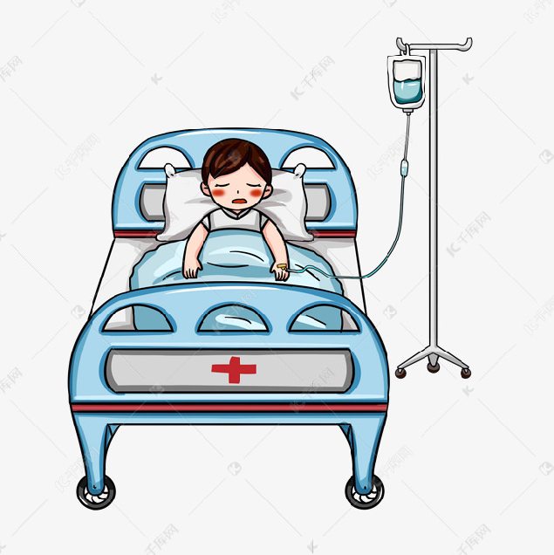
医生打算使用头孢（抗生素），你认为口服和输液哪种方式见效更快呢？

Slide 7
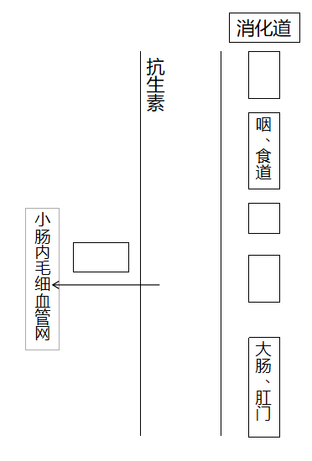

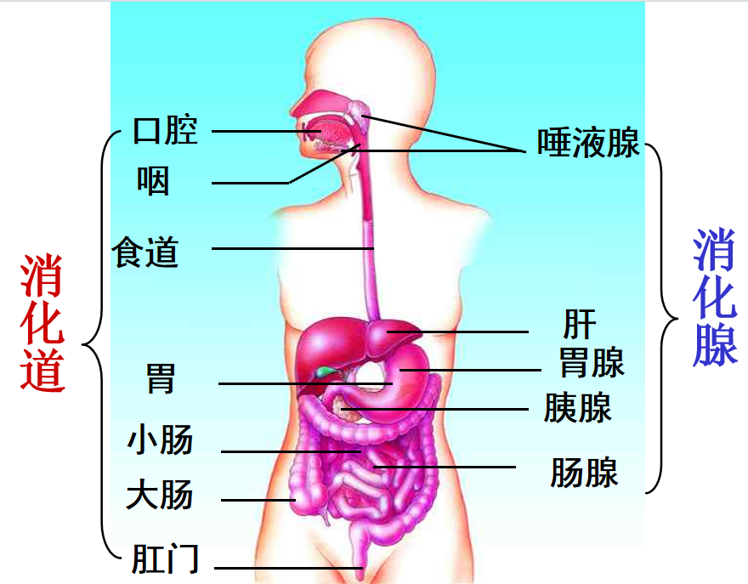
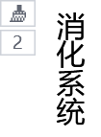
建构二：
填写学案，表示出消化系统和循环系统之间的联系
填写说明：1.方框中可填写生理活动过程、器官名称或物质名称。
2.抗生素是小分子，易溶于水。

Slide 8
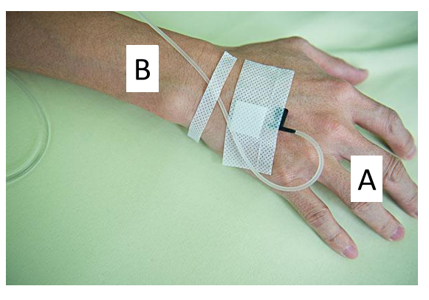
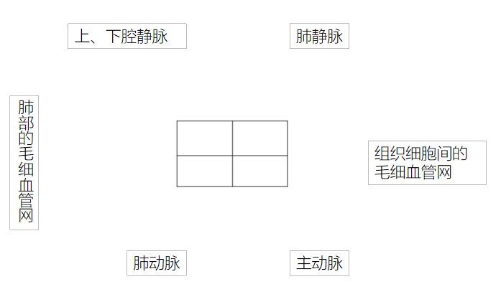
建构三：
参考《升学指导》P9,构建血液循环示意图
循环系统

Slide 9
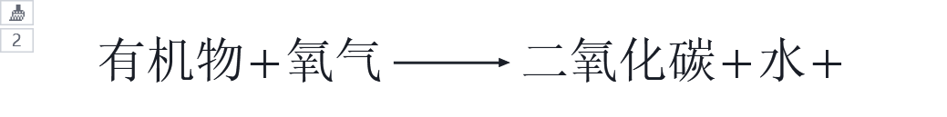
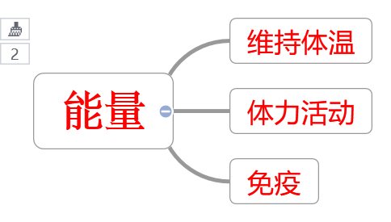
为了尽快恢复健康，你能给李大爷一些建议吗？
组织细胞

Slide 10
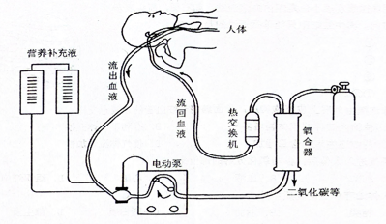
体外膜肺氧合（ECMO)——协助重症心肺衰竭患者进行体外呼吸循环的急救设备
（1）氧合器的功能相当于人体器官中的 ，能将 （选填“氧气”或“二氧化碳”）溶入血液，使得 血变成 血。
（2）图中对血液输入营养补充液，这是模拟了人体营养物质的 过程，正常情况下，食物中的营养物质主要从 进入血液。
（3）血液在人体外循环时，需要利用电动泵使血液流动并送回人体，电动泵相当于人体器官中的 ，该器官的四个腔中，肌肉壁最厚的是 ，它是 循环的起点。
（4）通过体外膜肺氧合，流回人体的血液中， 和 的含量增加，从而维持人体的生命活动。

Slide 11
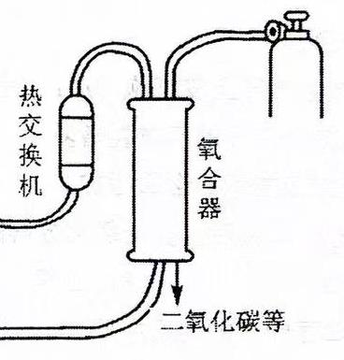
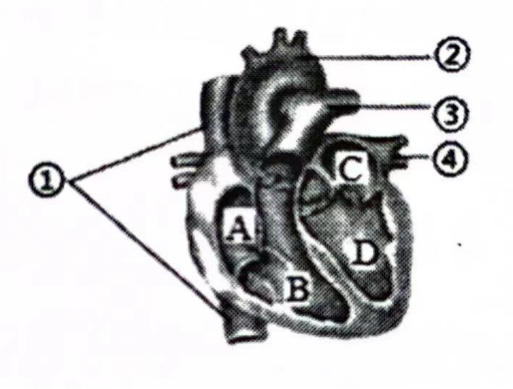
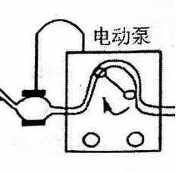
氧气
呼吸科最后的抢救手段——体外膜肺氧合（ECMO)
静脉血
动脉血
1.V-V 转流模式(代替肺的功能）
2.V-A 转流模式
（代替肺和心脏的功能）
该设备通过上腔静脉连通人工肺进行气体交换，携氧后直接注入主动脉。

